Slide 1
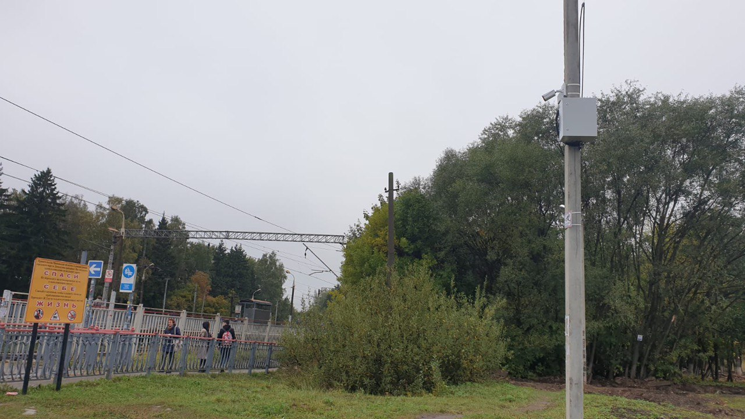
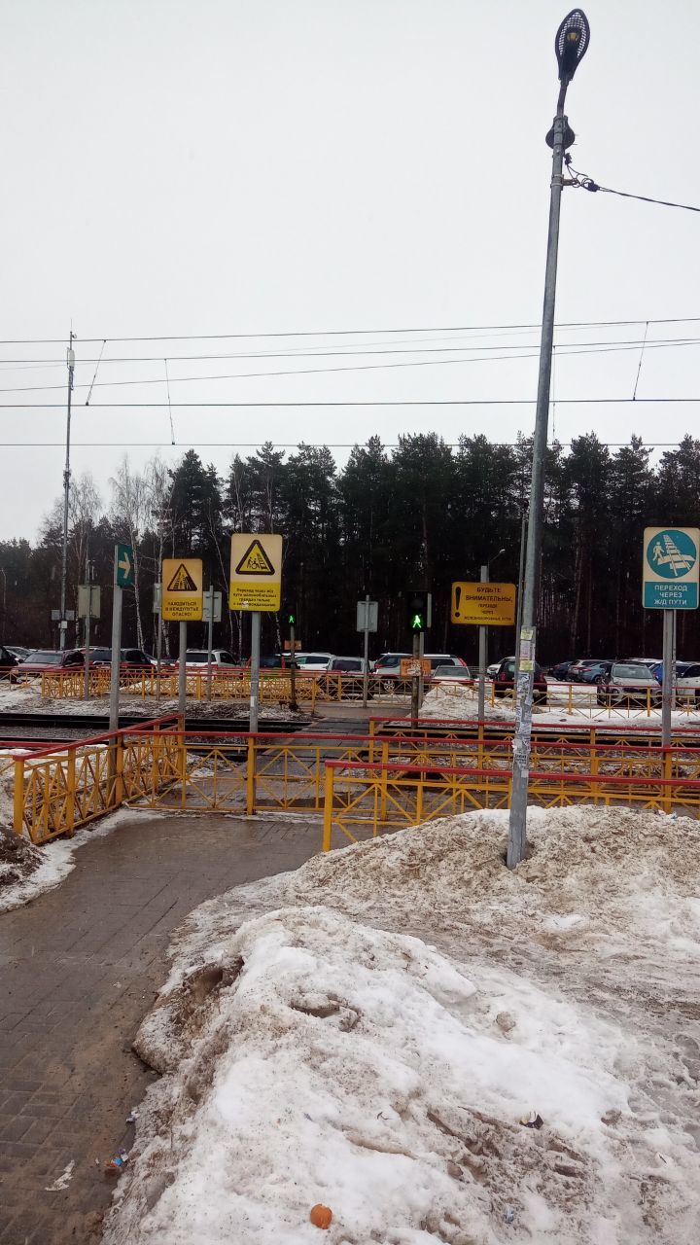
Определили критерии для установки камер вне полосы отвода РЖД
Где размещаем
1 | Безбилетный проход на платформы где спрыгивают и забираются на платформы
2 | Пешеходный переход со светофором где переходят на запрещающий сигнал светофора
Критерии для реализации мероприятия
1 | Наличие опоры в зоне муниципалитета (Х тыс рублей) на расстоянии 15 м от объекта нарушения
2 | Обеспечение электропитания (Х тыс рублей)
Эффект установки камеры в го Домодедово (ст Взлетная)
Было За 3 года 3 смертельных случая
Стало (с 29.09.2022) После установки камеры ни одного смертельного случая
300 тыс. рублей позволили сохранить жизни
Пример установки камер
ст. Взлётная го Домодедово
Пример отсутствия камер
ст. Бахчиванджи го Щелково (3 смерти)
Главам - проработать и обеспечить места подключения до 3 апреля

Slide 2
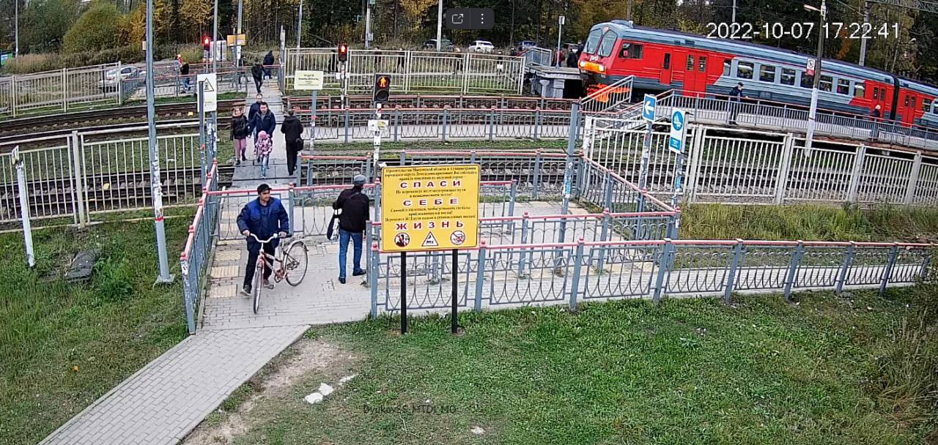
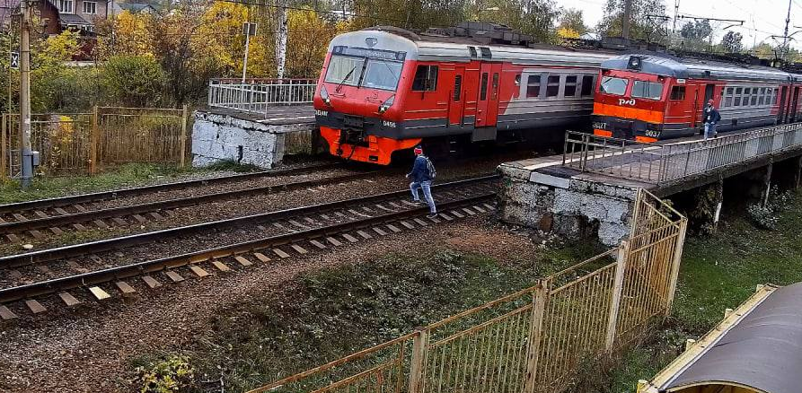
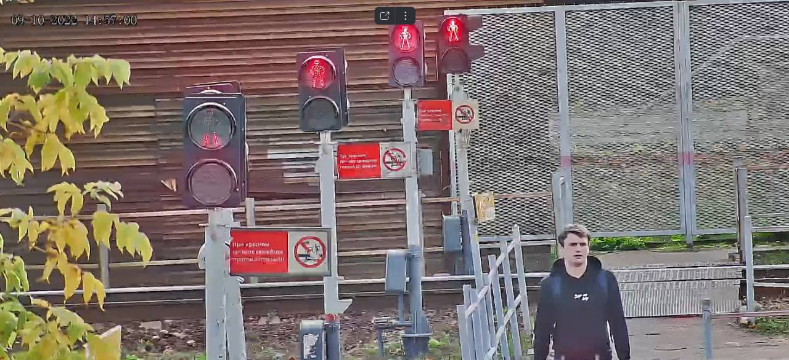
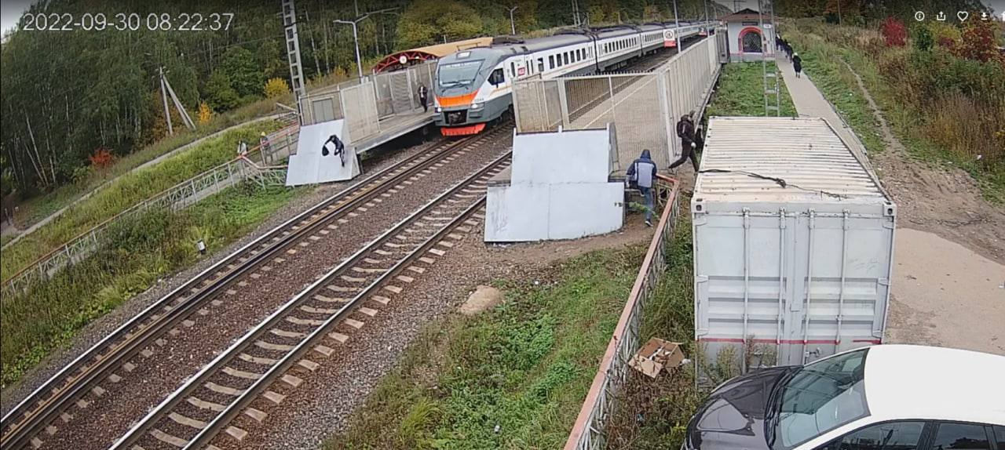
Пример. Фотофиксация с установленных камер
ст. Взлетная, го Домодедово
ст. Гагаринская, го Щелково
ст. Удельная, Раменский го
ст. Весенняя, го Подольск

